Slide 1
國立虎尾科技大學
111學年度第1學期
住宿生暨校外賃居生座談會
執行單位：學務處生活輔導組
協辦單位：學生宿舍宿治會

Slide 2
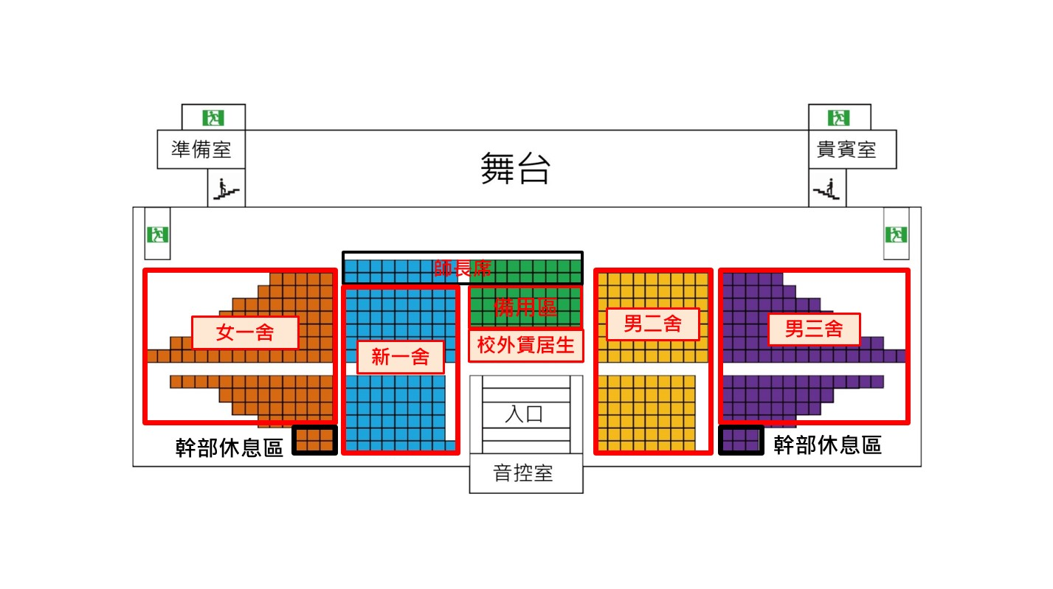

Slide 3
111學年度第1學期住宿生暨校外賃居生座談會程序表
順序 | 時間 | 使用時間 | 程 序 內 容 | 主持(報告)人
1 | 17:40－18:20 | 40分鐘 | 報 到 | 張翌銨助理員
2 | 18:20－18:30 | 10分鐘 | 主席致詞 | 蘇學務長暉凱
4 | 18:30－19:00 | 30分鐘 | 校外租屋注意事項說明 （含問題解答） | 蔣坤庭教官
5 | 19:00－19:50 | 50分鐘 | 業務報告 | 張翌銨、林攸靜 陳怡慧、陳顗宇
6 | 19:50－20:50 | 60分鐘 | 住宿生綜合座談 （含書面問題解答） | 全體行政同仁
7 | 20:50－21:00 | 10分鐘 | 主席結論 | 蘇學務長暉凱
8 | 21:00~ |  | 散 會

Slide 4



主席致詞

Slide 5


國立虎尾科技大學
校外租屋安全及注意事項（含問題解答）
報告人:蔣坤庭教官

Slide 6



綱要
校外租屋注意事項
常見租屋糾紛
安全為先
本校找屋管道與機制

Slide 7

在您看屋前，請務必注意以下事項

Slide 8

尋找租屋處時...
看屋時間
為了解附近環境日夜不同的狀況，若時間允許，可選擇不同時段看屋！

Slide 9

尋找租屋處時‧‧‧
看屋時應結伴同行，或告知朋友。
保持大門開放，確保自身安全。
與房東約定於附近明顯地標處，碰面後再共同前往看屋。
聯繫時務必詳留雙方姓名及手機或聯繫電話，以便緊急聯繫。

Slide 10

選屋重要考量‧‧‧
一、地點選擇：
離校近或選擇交通便利之處。
四周環境寧靜、整齊，入夜後街燈明亮。
周邊環境單純，無不良場所。
該棟大樓內住戶單純、非龍蛇混雜之處。
為了餐飲方便，附近宜有飲食店。

Slide 11
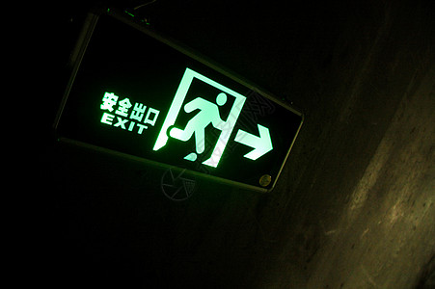
選屋重要考量‧‧‧
二、安全設施之一：
鋼筋水泥建築較佳，防火逃生、避難設施要齊全。
室內水泥牆隔間較佳。
有窗戶：通風、光線良好。
※東向窗清晨日照強，西向窗則會有西晒
的影響※

Slide 12

選屋重要考量‧‧‧
二、安全設施之二：
各樓層樓梯間(逃生梯)暢通，無堆置物品，影響通行。
電源配線良好無亂接情形，並特別注意有無針孔攝影機等侵犯隱私器具之裝設。
頂樓加蓋之違章建築不宜租賃。

Slide 13

選屋重要考量‧‧‧
三、租賃處生活管理：
該棟大樓有門禁安全管制較佳。
訂有生活（管理）公約，有專人管理者較佳。
瞭解室友交友狀況與特殊癖好。
瞭解共同勞務工作的分攤方式。
若需繳交管理費等公共費用，需確認是否有欠繳的情形。

Slide 14
校外租屋注意事項
訂約時務必詳細審閱契約條文，由雙方簽名、蓋章或按手印，並寫明戶籍地址及身份證號碼，以免日後求償無門。
◎內政部：『房屋租賃定型化契約書』
內政部於105/6/23公告修正範本暨增定應記載及不得記載事項。
106/1/1日生效實施。

Slide 15

簽訂契約不可少‧‧‧
四、租賃契約注意事項之一：
簽契約看清楚，瞭解內容，並確認屋主或受託人身份，防範受騙：簽約時—需察看房屋權狀或房屋稅稅單（有記載房屋屋址及所有人姓名）以及屋主個人的身份證件。
契約日期起迄要寫清楚、完整。

Slide 16

簽訂契約不可少‧‧‧
四、租賃契約注意事項之二：
租金金額用國字大寫，繳款請房東簽收。
水電費、瓦斯費、大樓管理等費用，如何繳交應註明清楚。
押金金額不宜超過兩個月租金，期約滿，押金退還方式要註明清楚。

Slide 17

貼心提醒‧‧‧
修繕原則應事先溝通與備註
個人隱私與安全維護。
恢復原狀之依據。
特別約定事項須載明於租約內；爭取提前解約或 終止契約之例外情況條款，以避免違約風險。

Slide 18
貼心提醒‧‧‧
租賃房屋有義務維護房屋安全，內部損壞應通知房東處 理。(修繕原則應事先溝通與備註)
房東擁有租屋鑰匙，若要察看應事先通知，不可擅自進入，此點應在契約註明，以維護個人隱私與安全。
契約書甲乙雙方姓名、身分證字號、戶籍地址等應完整，以保護雙方權益。
簽約時攜帶相機將屋內環境拍照存證以便日後退租時， 恢復原狀之依據。
特別約定事項須載明於租約內；爭取提前解約或終止契 約之例外情況條款，以避免違約風險。

Slide 19


選屋重要考量‧‧‧
五、其他設備檢視：
緊急照明設備
滅火器（注意使用期限）
鐵窗逃生口可順利開啟
煙霧偵測器
緩降梯
逃生門
防火巷暢通
樑柱是否有裂縫或彎曲，影響結構安全

Slide 20

常見租屋糾紛

Slide 21
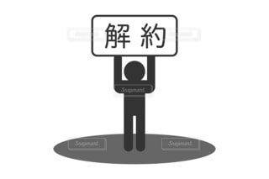
保持冷靜，和平解決‧‧‧
房客留置物
提前終止契約
押訂金退還
修繕問題
恢復原狀
損害賠償
二房東捲款

Slide 22
保持冷靜，和平解決‧‧‧
常見的問題有房客留置物、提前終止契約、押訂金退還、修繕問題、恢復原狀、損害賠償、二房東捲款…等問題。
建議第一步就是要雙方面對面溝通協調，理性討論解決方式。當彼此無法達成共識時，可選擇請學校師長出面溝通協調、或向當地縣市政府的聯合服務中心及各區公所、戶政事務所尋求免費的法律諮詢服務，或向崔媽媽基金會申訴，或進行簡易訴訟程序。這些，都是當租客們遇到租屋糾紛時，可以直接求助的對象，不妨善加利用。

Slide 23

安全為先‧‧‧
同學們，你是否已經開始注意到，租屋時有哪些應注意的事項呢？雖然「價錢便宜」、「交通方便」、「位置適中」、「購物便利」等項目都很重要，然而你更不能忽略攸關「生死大事」的「消防」及「安全」設備等問題。因為，惟有在先考慮人身安全保障的前提下，居住的生活品質才會有其意義。

Slide 24

本校找屋管道與機制
如果有校外租屋需求，你可以‧‧‧

Slide 25

雲端租屋平台服務系統-緣起
學生實際需求及校長的期許：
學校校外租屋搜尋網頁中，均詳列房東資料，建議能附加各租屋之屋內外照片及地圖供學生參考。
教育部98年5月5日台軍(二)字第0980083794A函示
為增進短期促進就業措施－大專賃居訪視人力服務功能，請各大專校院運用本部提供學生校外租屋資訊建置範例，積極建置完整之學生校外租屋資訊，俾供學生參考運用。
基於資源共享理念提供各校使用

Slide 26
如果有校外租屋需求，你可以‧‧‧
網頁路徑：「本校首頁」→「右下方雲端
租屋」→「FORMOSA雲端租屋生活網」→
「雲林縣」→「國立虎尾科技大學」→「本
校校外賃居網」→「輸入查詢條件」。
請有需要的同學善加利用！
網址:http://house.nfu.edu.tw/NFU

Slide 27
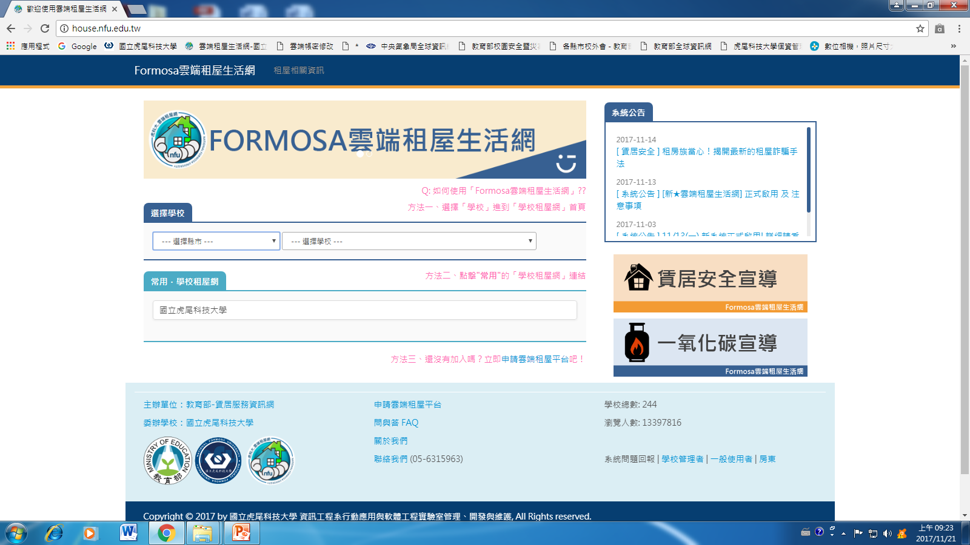

Slide 28

另外提醒‧‧‧
在學期中，學校教官(校安人員)及班級導師會至同學租屋處訪視，關心同學生活適應情形與租屋安全。
若同學日後有機會接受訪視，請協助與配合
，謝謝！

Slide 29

期盼日後同學校外賃居
都能平安、愉快

Slide 30
宿舍業務報告
（含問題解答）

Slide 31
宿舍業務報告
一、宿舍管理業務：
1、111年8月13日(六)辦理「學生宿舍參觀暨校外租屋博覽會」。
2、111年8月22~24日(一、二、三)辦理學生宿舍自治會幹部訓練。
3、111年8月26~28日(五、六、日)辦理學生進住服務相關事宜。
4、111年9月22日(四)辦理學生宿舍二手腳踏車拍賣活動。
5、111年9月28日(三)辦理學生宿舍第1學期緊急疏散避難暨地震及消防演練。
6、111年11月10日(四)辦理住宿生座談會。
7、111年11月30日(三)欲辦理宿舍管理委員會。
8、111年12月22號(四)欲辦理宿舍聖誕晚會。

Slide 32

宿舍業務報告
二、宿舍生活常規：
1、提醒同學共同養成節約能源觀念：籲請住宿生 相互提醒，隨手關閉宿舍公共區域不用之水源、 燈光。
2、為維護宿舍衛生及整潔，麻煩住宿生做好分類， 不要讓清潔人員要花很多時間整理，且體諒清 潔人員的辛勞，請勿在浴室內進行非洗澡之行 為。

Slide 33
宿舍業務報告
二、宿舍生活常規：
3、違規與未歸均依宿舍生活公約規定記點，違規一律都會連繫家長，未歸2次記1點，總點數達３點後簡訊通知家長，累計5點者，以電話通知家長，累計 7 點(含) 以電話通知學生，再次記點達１０點者，召開違規審議小組審議是否退宿取消住宿資格，不得再申請住宿，並辦 理退宿處分，不予退費。

Slide 34
宿舍業務報告
二、宿舍未來規畫：
4、關於腳踏車停放區問題，目前學校已有 規劃出可停放區域去做設計，後續也會 陸續規劃設置腳踏車架供住宿生停放。
5、宿舍區預計於112年1月2號開始試行 「不晚點名」，但請住宿生一樣遵守 宿舍生活常規。

Slide 35
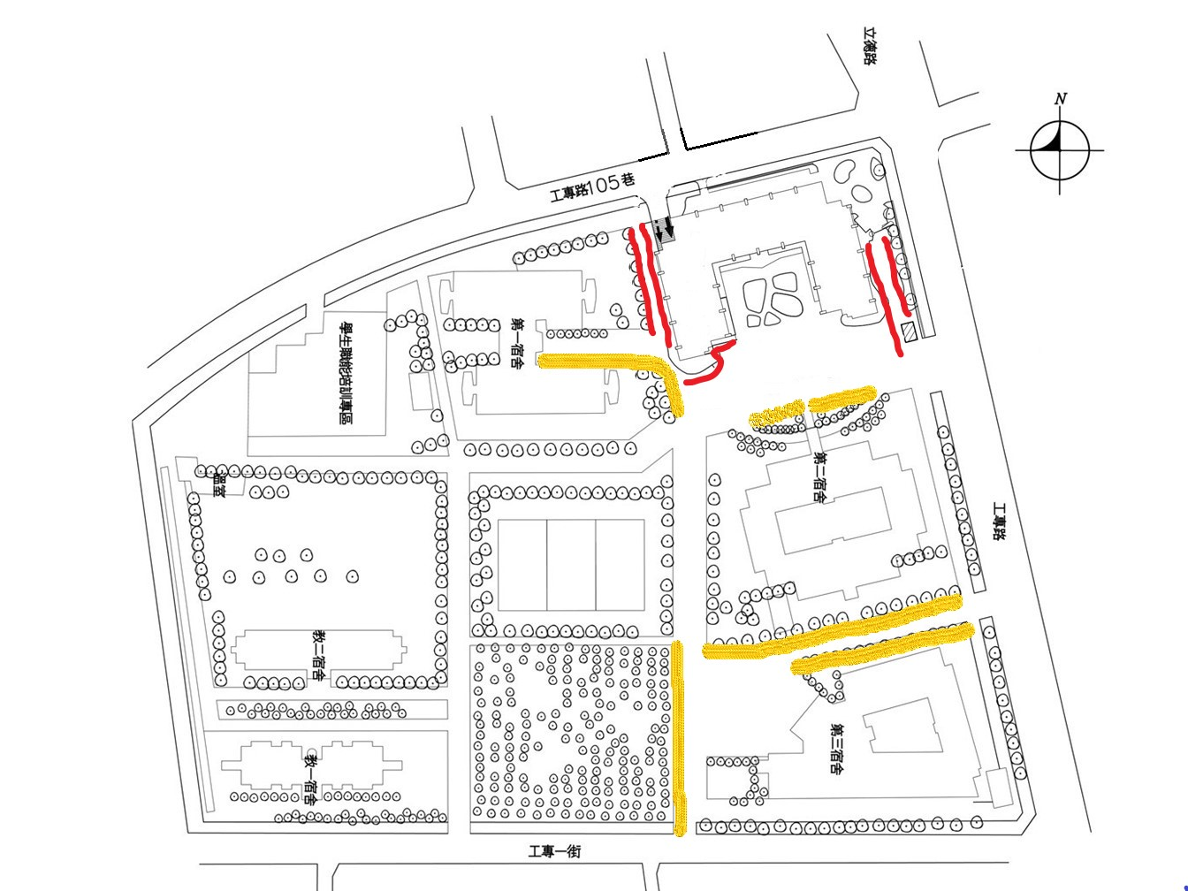
二、宿舍未來規畫：

Slide 36

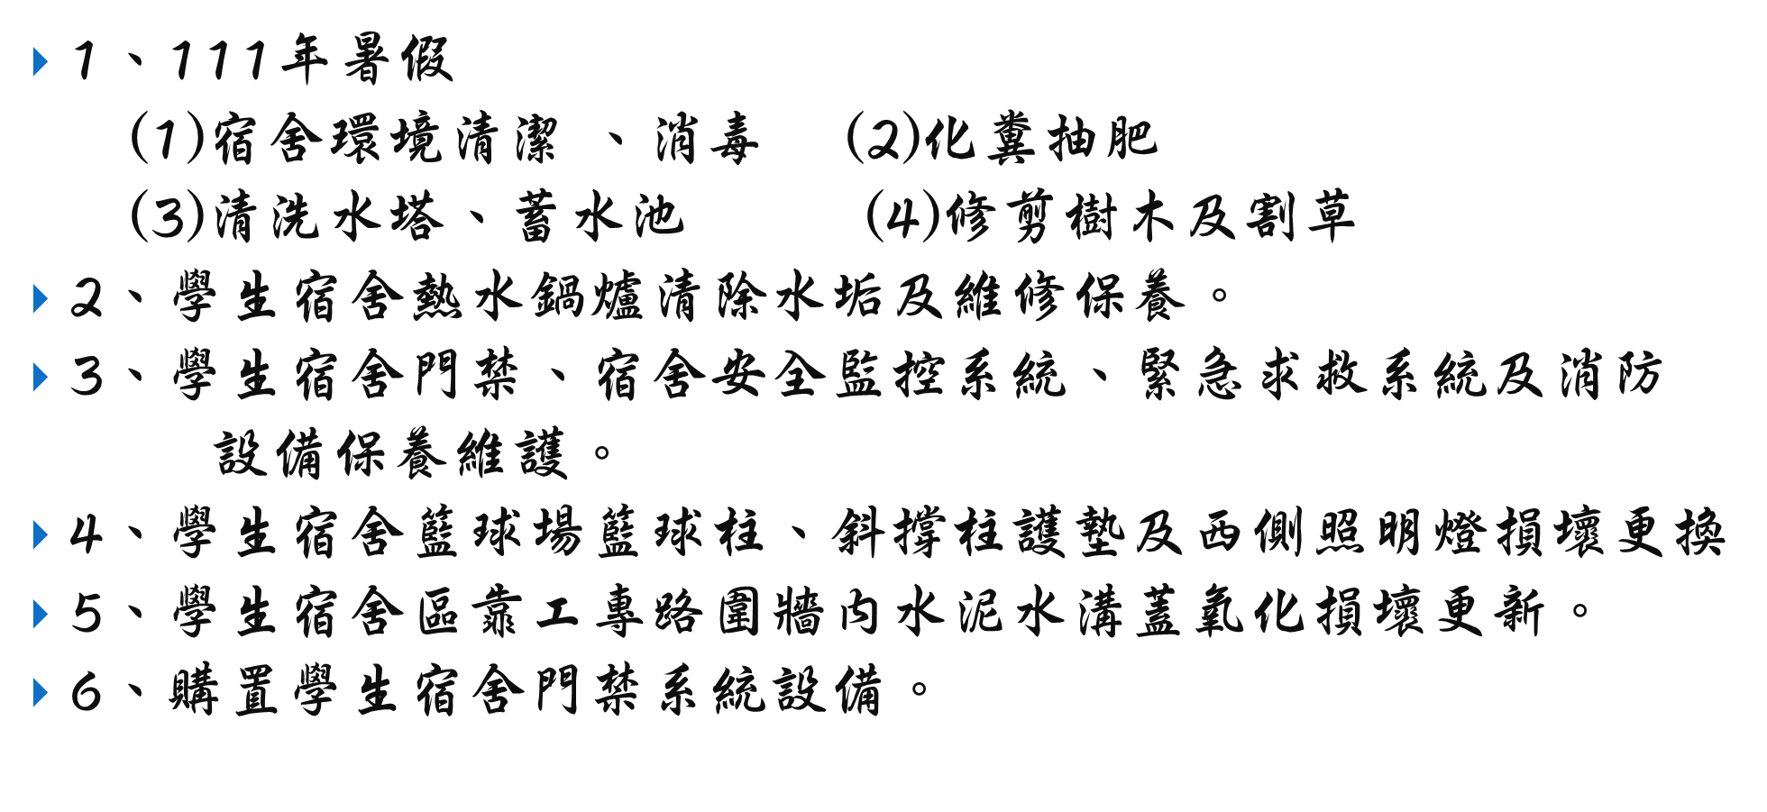
宿舍業務報告

Slide 37

7、學生宿舍區道路改善工程。
8、學生宿舍逐年汰換定頻冷氣為變頻冷氣。
9、學生宿舍區鼠害防治工作。

Slide 38
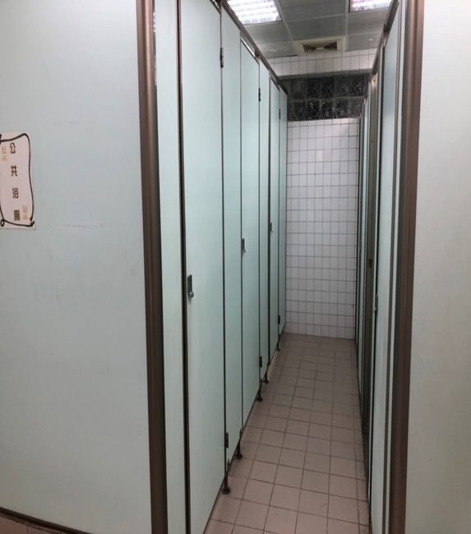
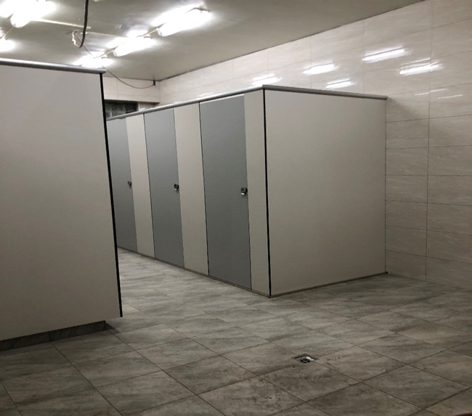
宿舍業務報告
三、學生宿舍修繕業務：
10、女一舍
(1) 公共浴廁整修工程

Slide 39
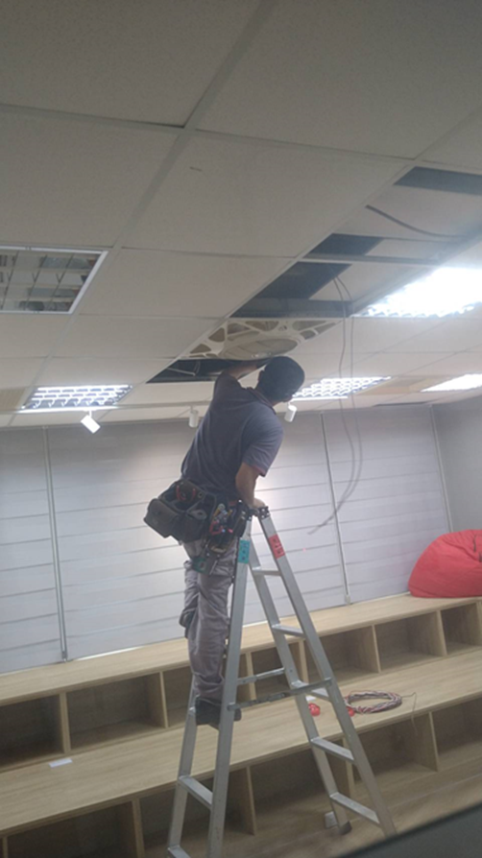
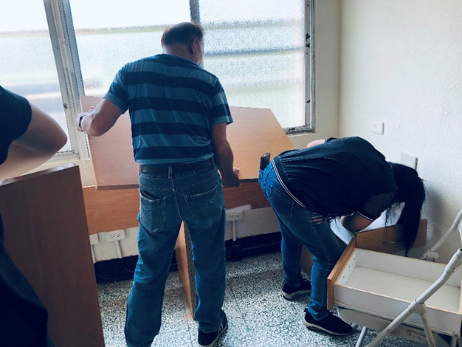
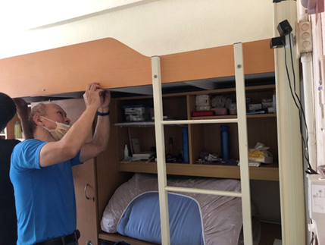
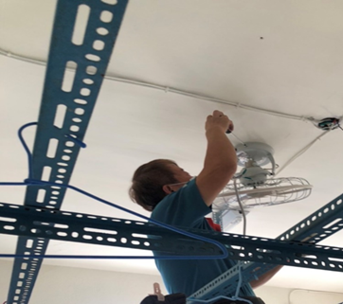
宿舍業務報告
三、學生宿舍修繕業務：
11、女一舍
(2) 1樓鋁製隔屏
（因應防疫設置照護及隔離宿舍）
(3) 窗戶玻璃破裂、桌上型抬燈損壞更換
(4) 更換桌面、床邊板及衣櫃等
(5) 增設消防探測器及曬衣間增設電風扇

Slide 40
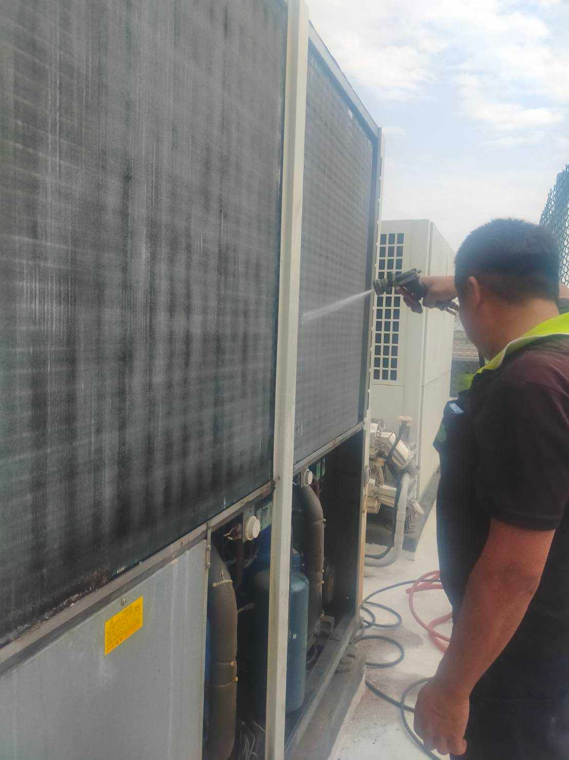
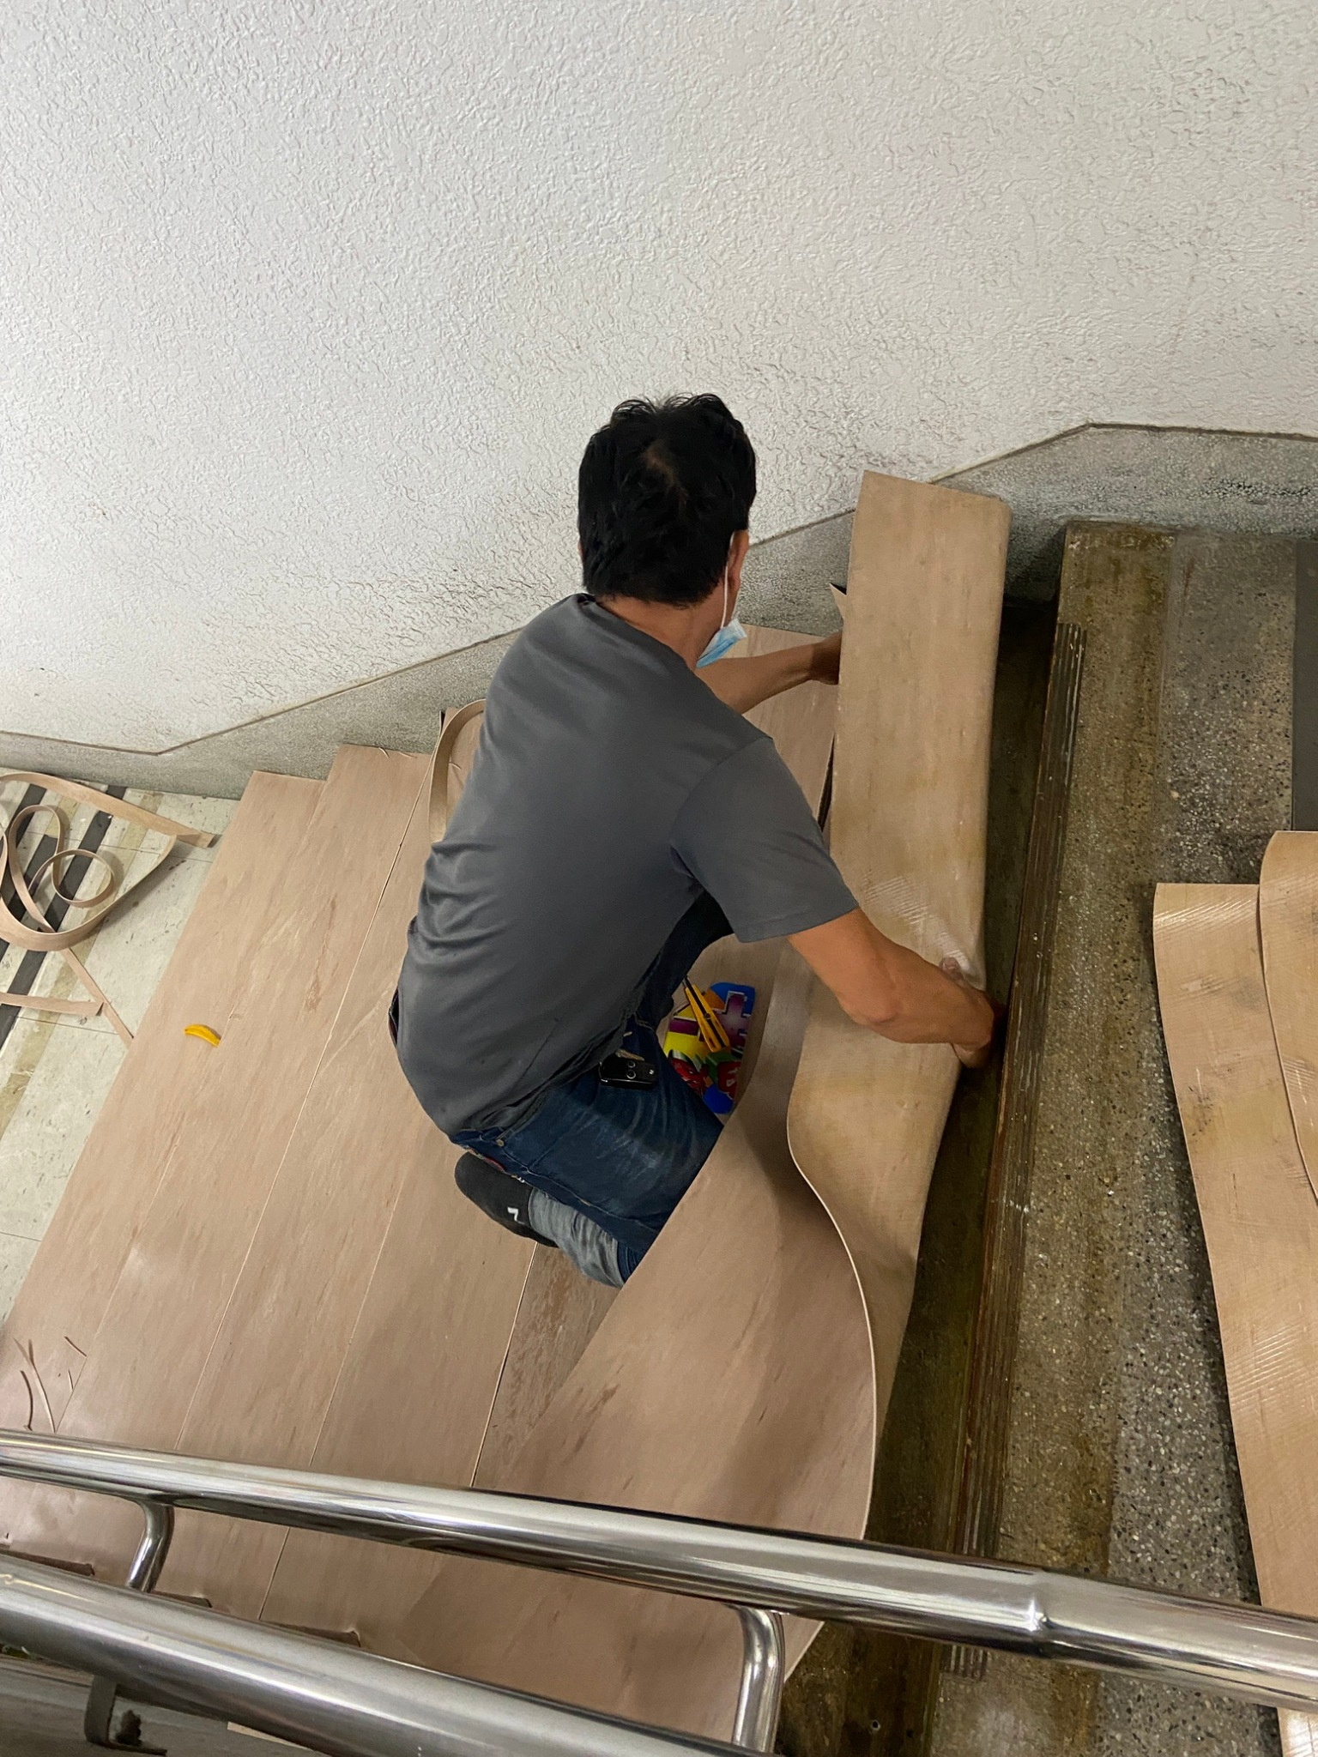
宿舍業務報告
三、學生宿舍修繕業務：
12、男二舍
(1) 變電站LBS高壓電因火災事故設備更換
(2) 鍋爐加壓馬達維修及管線漏水維修
(3) 大燈系統維修
(4) 頂樓變電站防水漆施作重新粉刷
(5) 浴室地板磁磚破裂打除更換
(6) 2樓廁所天花板銹蝕損壞更換天花板
(7) 地下室樓梯整修
(8) 水溝改善工程

Slide 41
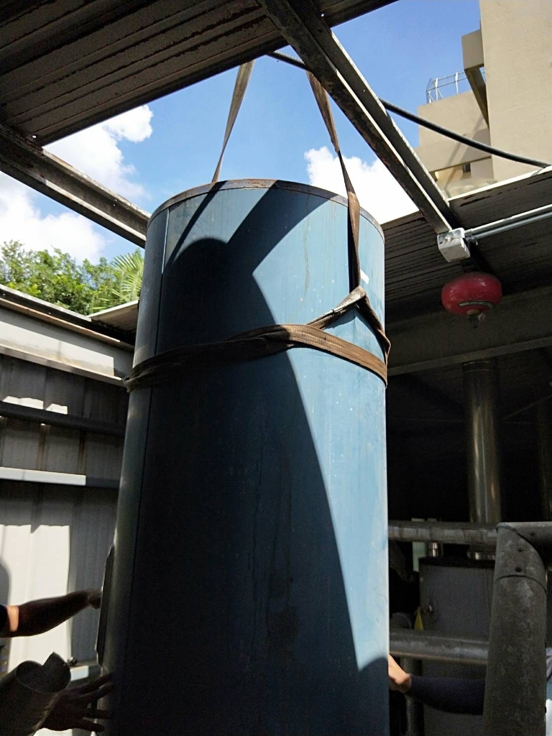
宿舍業務報告
三、學生宿舍修繕業務：
13、男三舍
(1) 1-2樓浴廁改善工程
(2) 油漆粉刷工程
(3) 鍋爐間循環馬達及迴水馬達故障更換
(4) 4樓C側樓梯牆壁壁癌修復
(5) 走廊燈及公共浴廁房門插座線路異常、查修、廁所小便斗漏水及檢修疏通

Slide 42
宿舍業務報告
三、學生宿舍修繕業務：
14、新一舍
截至至111年10月24日止總報修件數共計有97件(不含網路報修)，平均1天1.5件，均已修繕完成；目前惟有：
(1) 汙水系統堵塞：
因為汙水處理系統前端抽水泵浦經常堵塞(堵塞物主要為濕紙巾、口罩及較大型固體食物殘渣)，造成後方管線及人孔蓋溢流，總務處營繕組已經協助辦理改善作業(更換效率較佳之抽水泵浦)；也希望所有住宿生能配合校方宣導，衛生紙及其他雜物不要再往馬桶丟。
(2) 熱水不足：
新一舍熱泵系統設計是1000人份的熱水供應量，24小時都會加熱。
A.希望同學節約用熱水，不要用熱水洗衣服。
B.也請同學盡量避開尖峰時段洗澡，多利用離峰時段。
C.如果還洗不到熱水，各樓層可能分時段使用熱水。
項次 | 項目 | 辦理現況 | 完工日期
1 | 學生宿舍新建工程(新一舍) | 營造廠已申報完工，111年8月15日取得使用執照 | 111年8月15日
2 | 新一舍寢室座椅、飲水機裝設 | 座椅31萬8,600元、飲水機23萬6,847元，已共約採購 | 111年8月25日
3 | 新一舍自助洗烘衣機服務租用 | 契約變更案已於111年8月10日上簽 | 111年8月31日
4 | 新一舍網路建置工程 | 學網已建置完成 | 111年8月31日 學網建置完成
5 | 學生宿舍大樓(新一舍)環境提升裝修統包工程 | 已完工驗收，待保管組辦理財產列管 | 111年9月30日
6 | 「學生宿舍一對一分離式冷氣機366台」採購案 | 已於10月2日安裝完成，10月17日辦理驗收合格 | 111年10月17日
7 | 新一舍寢室窗簾 | 採購案已於111年9月15日決標，安裝工期2個月 | 預計111年11月
8 | 新一舍寢室陽台曬衣架 | 採購案已於111年11月3日決標，安裝工期56日 | 預計111年12月底

Slide 43
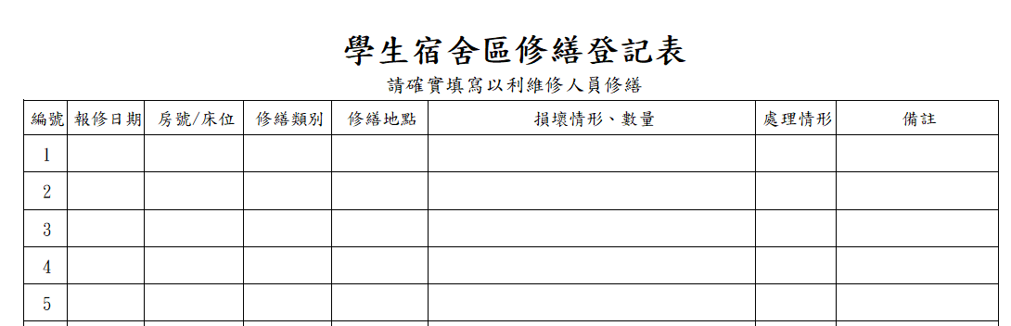
宿舍業務報告
三、學生宿舍修繕業務：
15、日常修繕事宜請至各舍服務台填寫表單申請報修。
未來待修繕系統完成後，將改以線上填報方式報修。

Slide 44
宿舍業務報告
三、學生宿舍補充報告：
一、為避免水管及馬桶堵塞，請不要將廚餘衛生紙濕紙巾..等物品丟入洗手台或馬桶內。
二、請不要在房間內黏貼任何含有膠類之物品，若經發現依違反生活公約規定記點。
三、洗手台放置的香皂是用來洗手用的，請同學不要拿去洗衣服或另作其他用途。

Slide 45
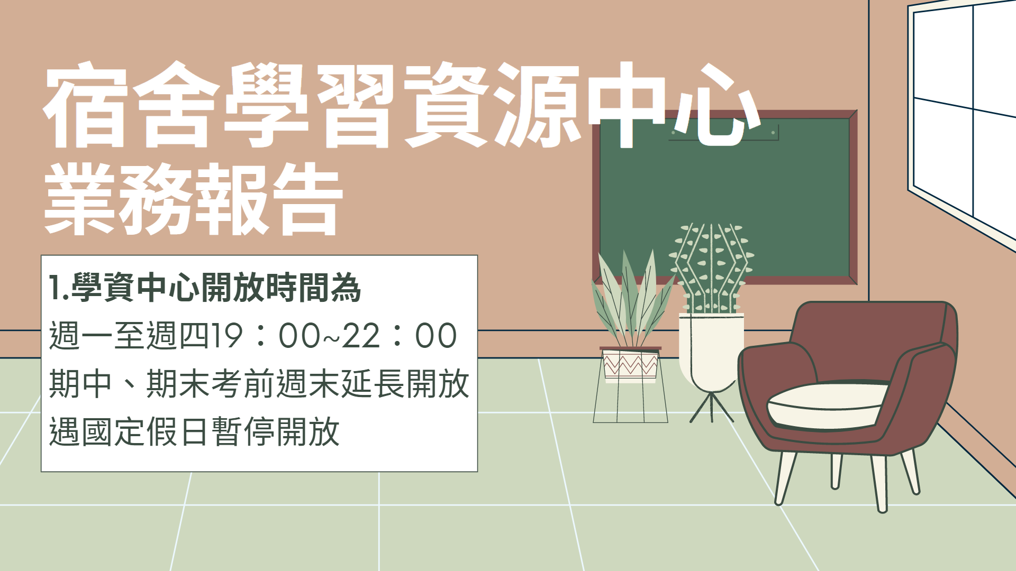
學習資源中心業務報告

Slide 46
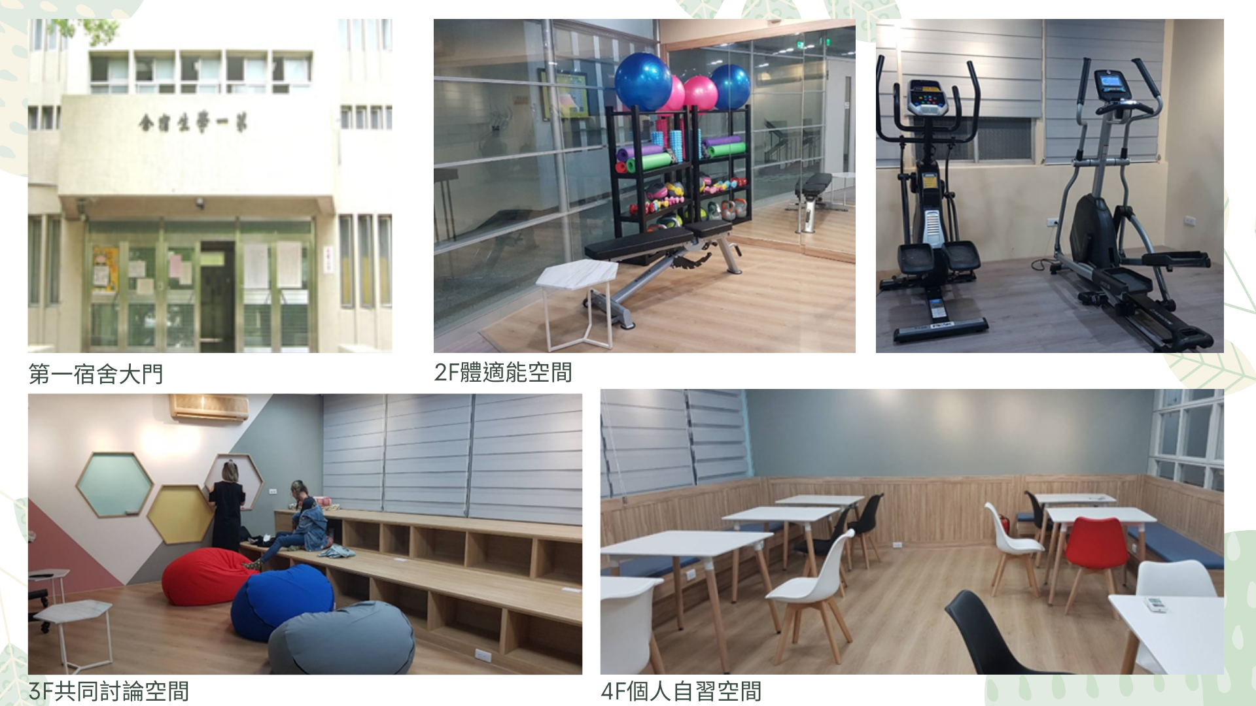
女一舍學習資源中心簡介

Slide 47
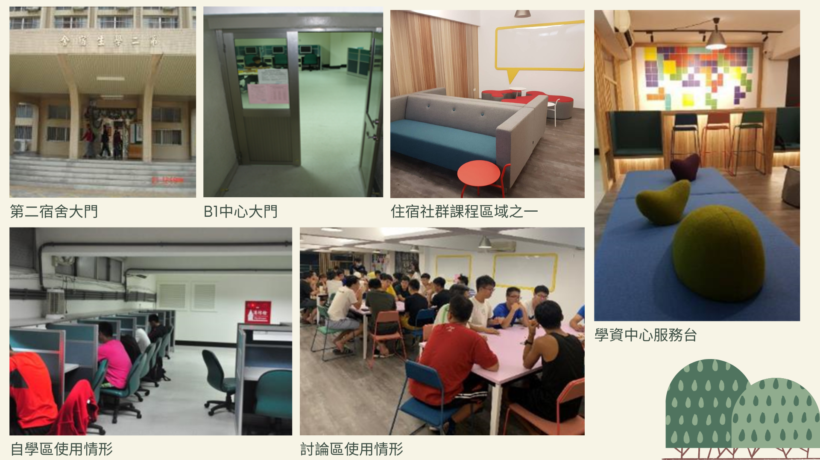
男二舍學習資源中心簡介

Slide 48
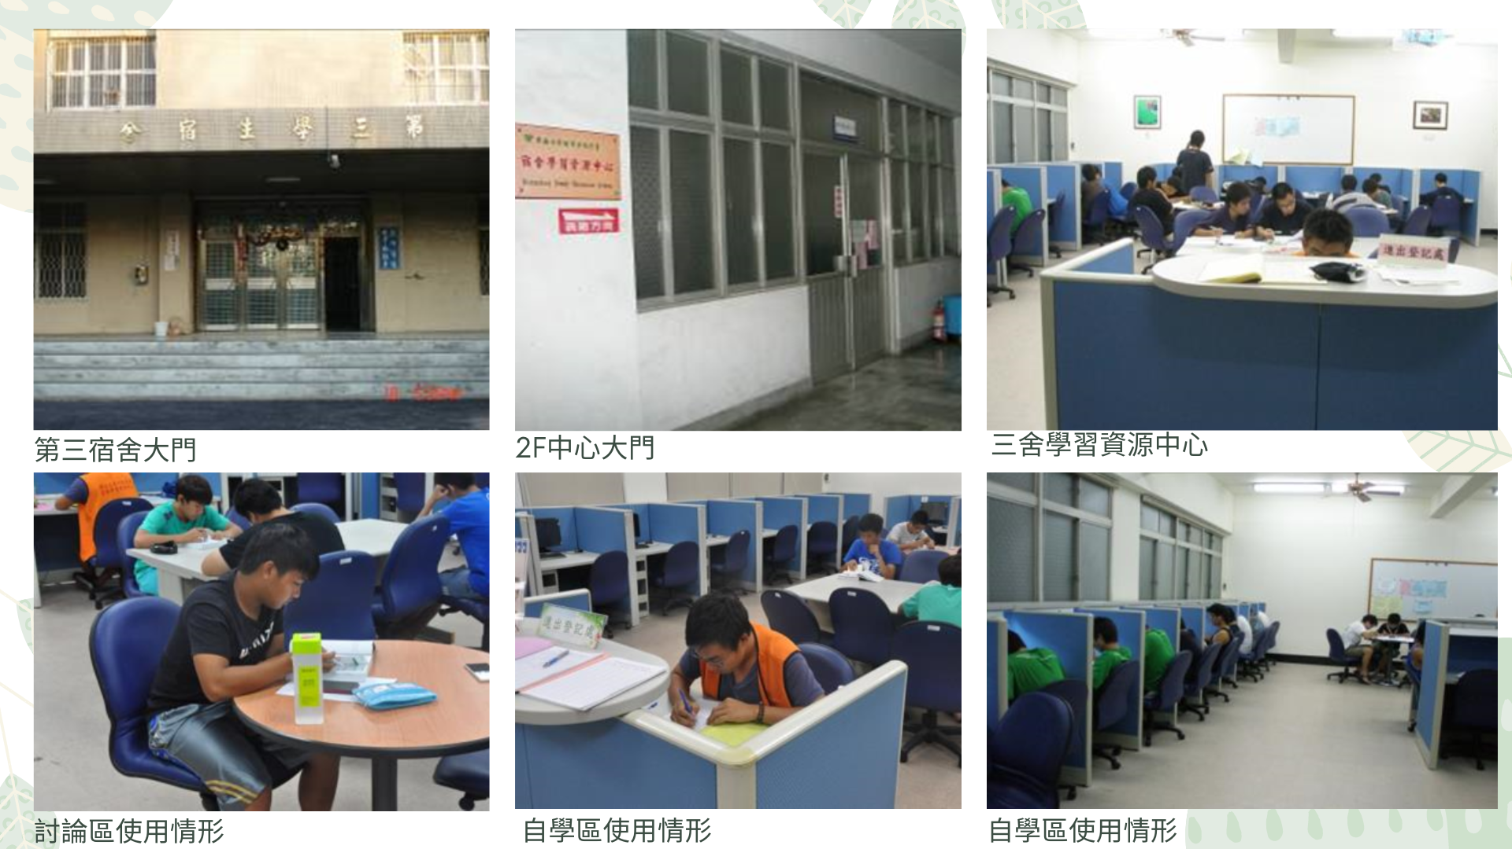
男三舍學習資源中心簡介

Slide 49
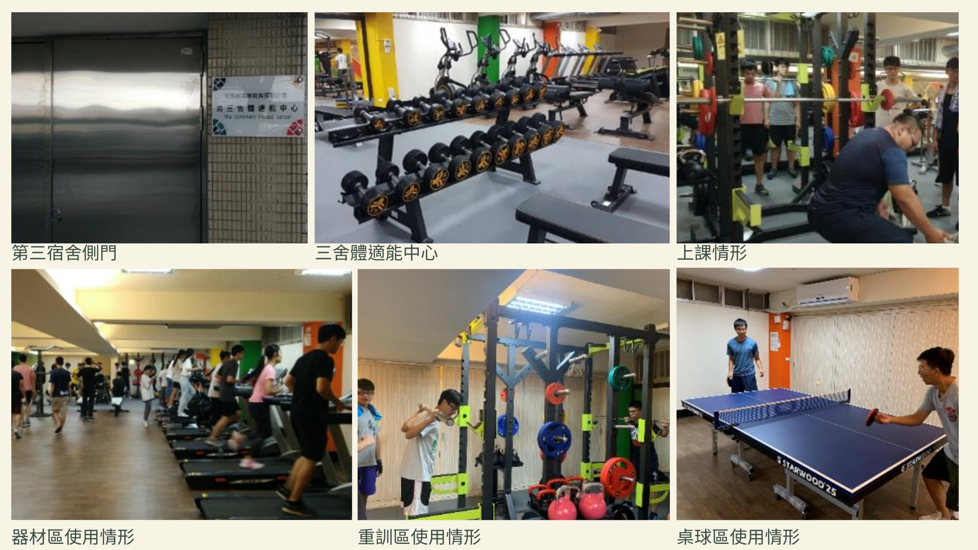
男三舍體適能中心簡介

Slide 50

學習資源中心業務報告
2、宿舍學習資源中心設置課輔TA負責住宿學生之課業輔導。
3、每週辦理英語、日語、理財達人課程，由學有專精的TA帶領相關課程。

Slide 51

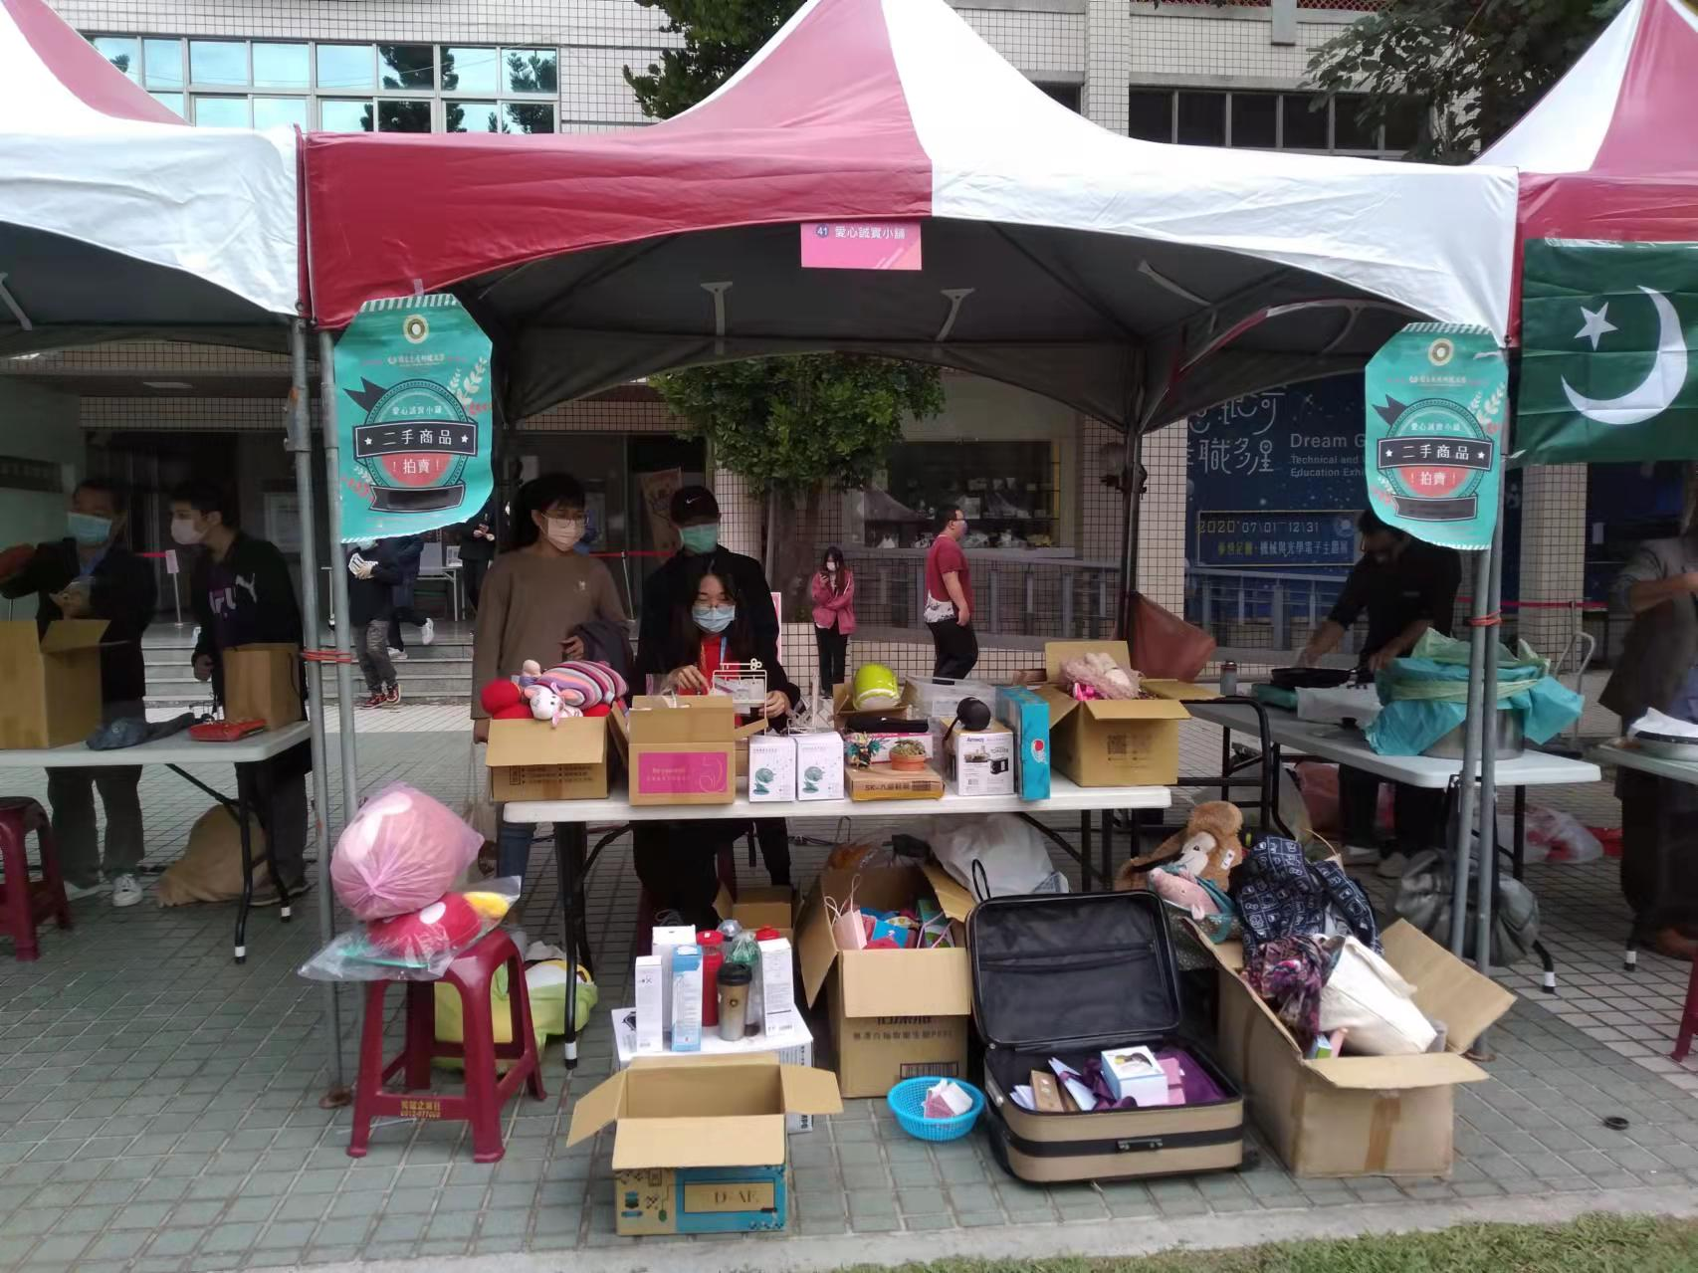


學習資源中心業務報告
4、愛心誠實小舖販售二手商品，以格子趣、無人管理的方式經營，並定期勸募與拍賣，收入所得捐贈公益團體。

Slide 52
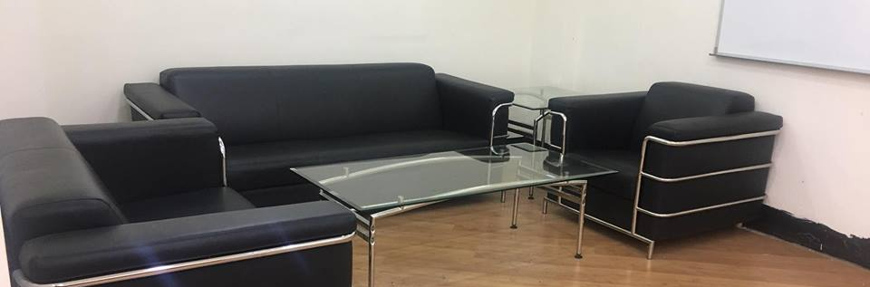
宿舍諮商室
平日 18:30 ～22:30
*05-6315724

Slide 53
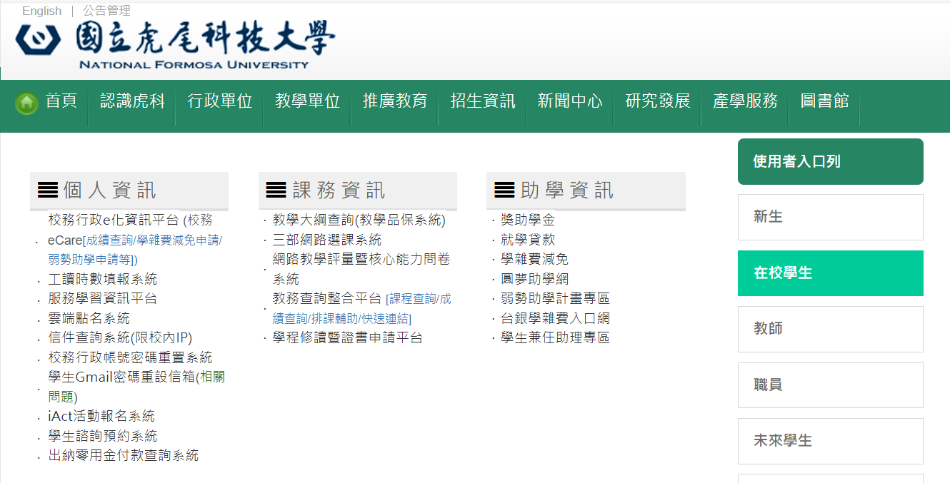

Slide 54

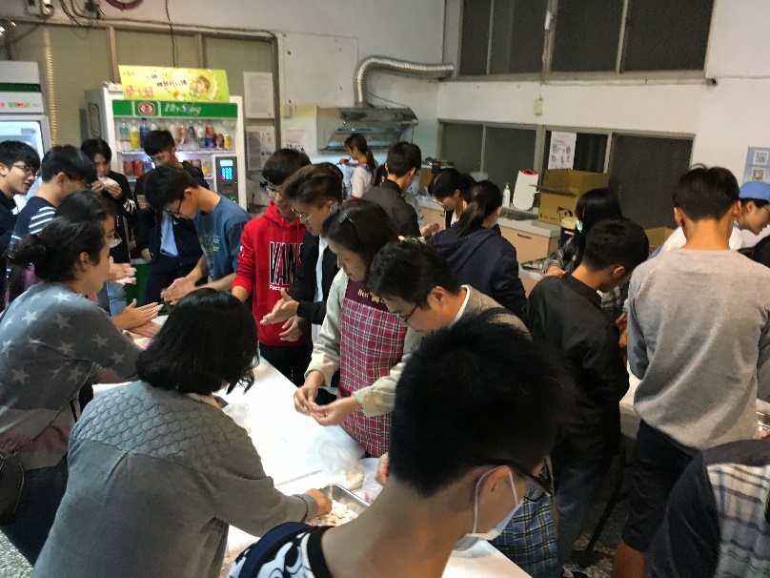
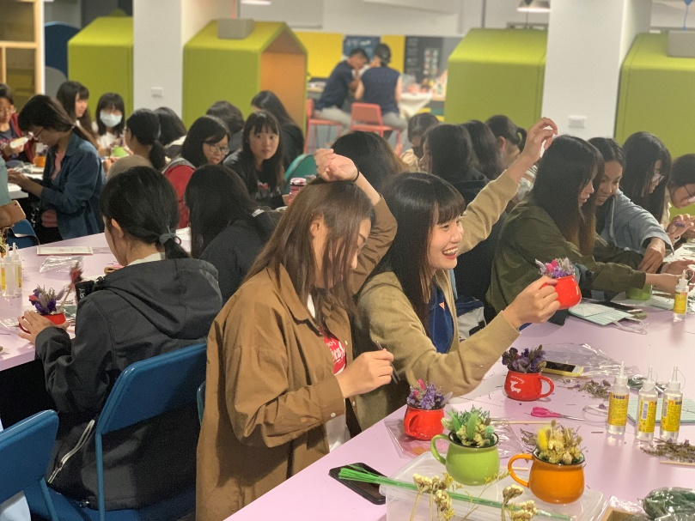
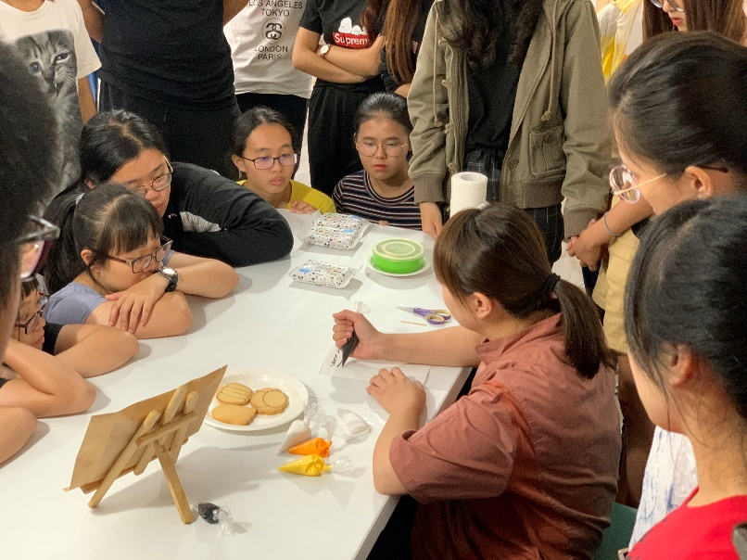
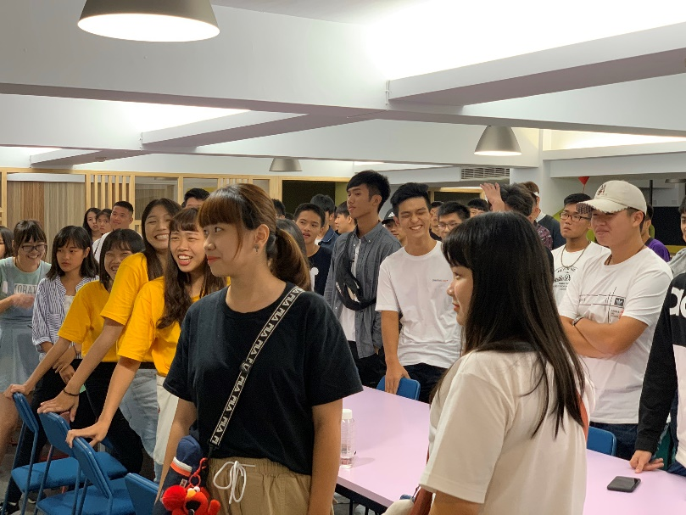
節
慶
活
動
心
理
推
廣
活
動
冬至
聖誕節
母親節
藝術治療
芳香紓壓
手作創意
微電影
烘培體驗
手機攝影
情感教育
社交禮儀
聯誼晚會
生
涯
探
索
活
動
性
平
教
育
活
動

Slide 56
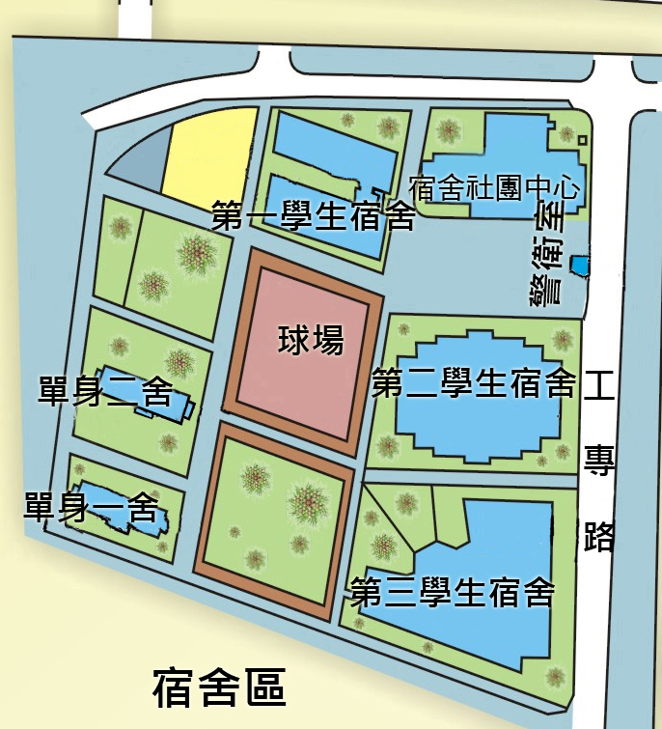
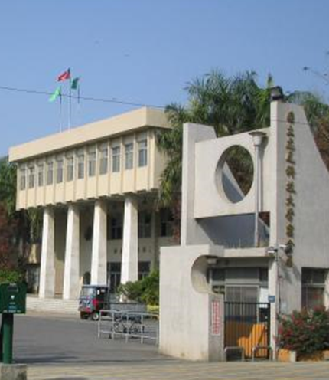

Slide 57
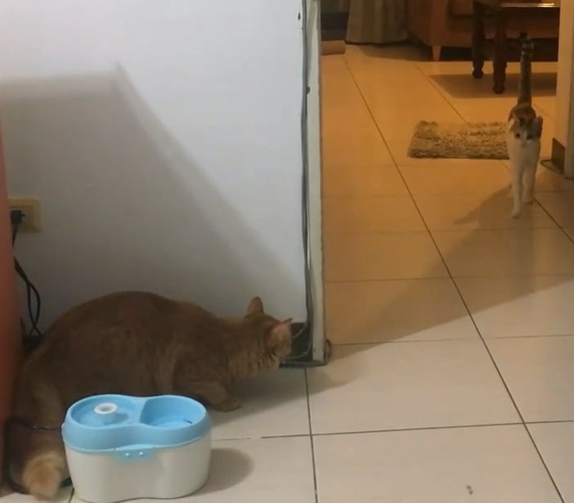

Slide 58
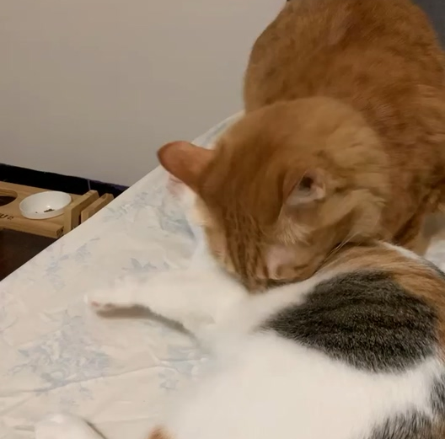

Slide 59
刑法
十八歲以上適用

Slide 60
第 315-1 條 妨害秘密罪
有下列行為之一者，處三年以下有期徒刑、拘役或三十萬元以下罰金：
一、無故利用工具或設備窺視、竊聽他人非公開之活動、言論、談話或身體隱私部位者。
二、無故以錄音、照相、錄影或電磁紀錄竊錄他人非公開之活動、言論、談話或身體隱
私部位者。
第 315-2 條 妨害秘密罪
1. 意圖營利供給場所、工具或設備，便利他人為前條之行為者，處五年以下有期徒刑、
拘役或科或併科五十萬元以下罰金。
2. 意圖散布、播送、販賣而有前條第二款之行為者，亦同。
3. 製造、散布、播送或販賣前二項或前條第二款竊錄之內容者，依第一項之規定處斷。
4. 前三項之未遂犯罰之。

Slide 61
第 235 條 散布猥褻物品罪
1. 散布、播送或販賣猥褻之文字、圖畫、聲音、影像或其他物品，或公然陳列，或以他
法供人觀覽、聽聞者，處二年以下有期徒刑、拘役或科或併科九萬元以下罰金。
2. 意圖散布、播送、販賣而製造、持有前項文字、圖畫、聲音、影像及其附著物或其他
物品者，亦同。
3. 前二項之文字、圖畫、聲音或影像之附著物及物品，不問屬於犯人與否，沒收之。
第 305 條 恐嚇罪
以加害生命、身體、自由、名譽、財產之事恐嚇他人，致生危害於安全者，處二年以下
有期徒刑、拘役或九千元以下罰金。
第 310 條 誹謗罪
1. 意圖散布於眾，而指摘或傳述足以毀損他人名譽之事者，為誹謗罪，處一年以下有期
徒刑、拘役或一萬五千元以下罰金。
2. 散布文字、圖畫犯前項之罪者，處二年以下有期徒刑、拘役或三萬元以下罰金。
3. 對所誹謗之事，能證明其真實者不罰。但涉於私德而與公共利益無關者，不在此限。

Slide 62

書面問題處理情形

Slide 63
住宿生提問 | 回覆情形
Q1： 女舍宿舍蓮蓬頭水壓很小 | A1： 學生一舍自來水以頂樓水塔直接供水，水壓力與樓層高差成正比，越高樓層高差越小，壓力就越小。建請高樓層同學盡量避開顛峰時間用水。

Slide 64
住宿生提問 | 回覆情形
Q2： 女舍鋤草時間希望可以拉長時間，不要兩三天就除一次，不僅是聲音或異味，都很影響住宿品質。 | A2： 原則上除草時間為一個月一次，但因受氣候影響，故鋤草割草時間就會不同。
Q3： 女舍手洗衣服地方的地板有時有點髒，希望可以安排有人打掃一下 | A3： 會請打掃阿姨再加強巡檢打掃。

Slide 65
住宿生提問 | 回覆情形
Q4： 洗衣機不夠用，現在少數側又被封起來，整棟的人只有多數側的洗衣機跟兩台烘衣機可以使用，真的太擠了 | A4： 一、目前少數側兩旁一樓前後洗衣間各放一台直立式及滾筒洗衣機可供使用。 二、烘衣機依受限場地及電力無法負荷，目前僅能維持現狀，請同學體諒，並請互相調配烘衣時間。
Q5： 曬衣間窗戶麻煩請清潔人員清理一下，以及曬衣間的鐵架都已經生鏽，希望可以更換新的，謝謝 | A5： 一、有關清潔部分，會請打掃阿姨再加強巡檢打掃。 二、曬衣間鐵架生鏽會編列明年經費及更換項目。

Slide 66
住宿生提問 | 回覆情形
Q7： 寢室冷氣還是舊款但隔壁卻是新款，目前感受容有冷熱不均，且冷氣費也比往年高上很多，希望可以改善 | A7： 由於經費有限，擬採逐年方式汰換。
Q8： 宿舍何時可以線上報修？謝謝管理員協助維修，但是要填寫紙本、無法使用手機或電腦直接報修，很麻煩又落後？ | A8: 原有「宿舍設備故障報修系統」因僅限校內IP填報，110年8月因起配合宿網委外，經電算中心評估系統過於老舊暫無法擴充，生活輔導組已提送需求送電算中心規劃設計，期許未來報修系統能更簡易便利、更符合住宿生使用習慣，以爭取報修修繕時效。目前過渡時期只能請住宿生以紙本方式報修，造成不便敬請見諒。

Slide 67
住宿生提問 | 回覆情形
Q9: 宿舍門禁是否可以取消? | A9: 電子門禁系統設置是為管制進出人員，維護宿舍區秩序，也望住宿同學進出請自行持學生證感應一進一出宿舍，勿讓他人跟隨進入，以維整體安全。
Q10: 晚上12點不要熄燈，讓住宿生自己關 | A10: 這部分因要配合其他住宿生生活作息權益，目前還是擬維持現況

Slide 68
住宿生提問 | 回覆情形
Q11: 宿舍一樓的微波爐有異味，希望大家可以盡量使用完畢就恢復原狀擦乾淨感謝！ | A11: 會再加強督促學生自我清潔及善後。
Q12: 男二舍西側樓梯有凸起的台階，那根水泥條希望可以拆除 | A12: 該水泥條為門檔，如移除，遇下雨或打掃時，水會流到樓梯，將造成樓梯濕滑，增加滑倒危險，故不能移除。
Q13: 男二洗手台的肥皂常常用完，請多放幾顆。 | A13: 後續會跟清潔阿姨多巡視洗手台，並立即補充肥皂。

Slide 69
住宿生提問 | 回覆情形
Q14: 馬桶不要隨便就斷水，這樣馬桶都是大便，味道很重 | A14: 因管路老舊，廠商施工時會臨時關閉總開關，會在請廠商施工時多加注意。
Q15: 廁所希望打掃乾淨一點，然後尿騷味不要那麼重 | A15: 會請打掃阿姨再加強巡檢打掃。
Q16: 三舍1F浴廁工程處有一個大洞，有許多人半夜從那邊出去，有安全上的隱患 | A16: 因目前該位置為工程車的進出入口，待施工結束後會再復原。

Slide 70
住宿生提問 | 回覆情形
Q17: 能在宿舍每一層都放洗衣機嗎? | A17: 因宿舍電力無法負荷，及為方便保管目前為集中管理
Q18: 何時可以使用洗衣機，不想再跑到二舍去了 | A18: 已處理完成。
Q19: 冰箱的「幹部專用」標示可以直接貼在外面嗎？貼在裡面真的很難注意到，不小心放進去又會被記點。 | A19: 會再請幹部重新製作且留意。

Slide 71
住宿生提問 | 回覆情形
Q20: 請問三舍的電視可以看嗎 希望可以開放，不然有時候看球賽要跑二舍很麻煩，繳的錢是一樣的，希望體驗也是一樣的 | A20: 交誼廳目前皆在整修，所以目前皆無法觀看，待整修完成後，即可回覆觀看，目前請同學多多包涵。
Q21: 學三舍熱水很常不熱 | A21: 目前熱水供應為正常。
Q22: 二、三舍都有規劃健身空間，請問新一舍有健身房或健身器材(飛輪之類的)嗎? | A22: 目前宿舍區健身空間主要設置於學三舍地下室，新一舍暫無規劃。

Slide 72
住宿生提問 | 回覆情形
Q23: 新一舍會有7-11嗎? | A23: 會，地點就在新一舍1樓東北角電梯間旁邊，等取得室內裝修許可後就會開始裝修營運。
Q24: 新一舍地下停車場什麼時候開放? | A24: 地下室地坪EXPOCY材質因為雨天容易造成機車輪胎打滑，目前學校已經請廠商改善，待改善完成後就會開放。
Q25: 新一舍地下停車場需要繳費嗎? 停放車輛是否只限新一舍住宿生呢? | A25: 1.配合學校停車收費規定，目前全校機車停車均暫不收費。 2.考量新一舍地下室電梯可直通各樓層寢室，所以只限新一舍住宿生可進入停放。

Slide 73
住宿生提問 | 回覆情形
Q26: 新一舍的無線網路WI-FI機何時會裝呢? | A26: 如果標案順利的話11月底廠商就會開始施工，預計這學期結束前會完成。
Q27: 為什麼新一舍的有線網路時常斷線呢? 已經持續一個多月了… | A27: 因放置網路設備的地方通風不良導致設備容易熱當，且部分時段時常有許多使用者使用較大之網速導致頻寬被占滿，故容易造成斷線。
Q28: 新一舍的有線網路很慢，希望能改善 | A28: 新一舍有線網路速度已經比舊宿舍之網速還快了，請您先試著測速看看。

Slide 74
住宿生提問 | 回覆情形
Q29: 新一舍洗衣間的感應燈設計不良，而且亮燈時間太短及感應器裝在外面，在裡面等衣服的人感應不到，希望能改成手動開關 | A29: 新一舍建築物有取得綠建築及智慧建築標章，洗曬衣間照明設計感應燈主要也是考量節能減碳，使用上希望同學能多加配合，或多感應幾次。
Q30: 新一舍有門禁刷卡嗎? | A30: 有，待系統設定完成後啟用。
Q31: 水槽落水設計須改善 | A31: 已請廠商補強。

Slide 75
住宿生提問 | 回覆情形
Q32: 新一舍陽台的曬衣架何時會裝呢? | A32: 曬衣架採購歷經3次採購流標，預計111年11月3日辦理第4次開標，已順利決標預計12月底安裝完成。
Q33: 新一舍的交誼廳的電視能使用嗎? 新一舍交誼廳何時開放? | A33: 全宿舍區交誼廳目前配合疫情均暫不開放。
Q34: 新一舍的廚房、公共冰箱、微波爐、電鍋何時開放呢? | A34: 已完工驗收，待保管組辦理財產列管完成後就會開放。
Q35: 浴室可加裝抽風，因為熱氣上升，但簾子拉上就排不出去。 | A35: 浴室及廁所主要採對外開窗自然通風節能減碳設計，一般無對外窗才需要加裝抽風設備。

Slide 76
住宿生提問 | 回覆情形
Q36: 為什麼新一舍的浴室熱水時常沒有呢? | A36: 新一舍熱泵系統設計是1000人份的熱水供應量，24小時都會加熱。 (1)希望同學節約用熱水，不要用熱水洗衣服。 (2)也請同學盡量避開尖峰時段洗澡，多利用離峰時段。 (3)如果還洗不到熱水，各樓層可能分時段使用熱水。
Q37: 為什麼地下室有停車了? 不是說還沒開放嗎? | A37: 待門禁管理系統、地下室地坪止滑改善工程及汙水系統堵塞處理完成後，就會開放。

Slide 77
住宿生提問 | 回覆情形
Q38: 各樓層可放置清潔工具以便清理房間 | A38: 套房式寢室內部學期中均由同學自行清理，公共區域放置清潔工具將難以管理。還是請同學自備簡易清潔工具。
Q39: 人孔蓋會冒水，還不是一次兩次的問題，那是什麼水呀？ | A39: 因為汙水處理系統前端抽水泵浦經常堵塞(堵塞物主要為濕紙巾、口罩及較大型固體食物殘渣)，造成後方管線及人孔蓋溢流，總務處營繕組已經協助辦理改善作業(更換效率較佳之抽水泵浦)；也希望所有住宿生能配合校方宣導，衛生紙及其他雜物不要再往馬桶丟。
Q40: 國際廚房台灣學生可以用嗎? | A40: 可以

Slide 78

現場提問時間

Slide 79
主席結論

Slide 80

Thanks!!
各位住宿生的參與
記得領取餐點~

